Slide 1

TRƯỜNG TIỂU HỌC NGỌC LÂM
Môn: Toán
Tự nhiên và xã hội
Lớp 1
Bài 28:Ôn tập
Chủ đề: Trái đất và bầu trời.
Giáo viên: Đỗ Thị Kiều Hoa

Slide 2


Slide 3


Hoạt động thực hành

Slide 4




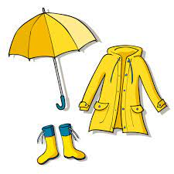

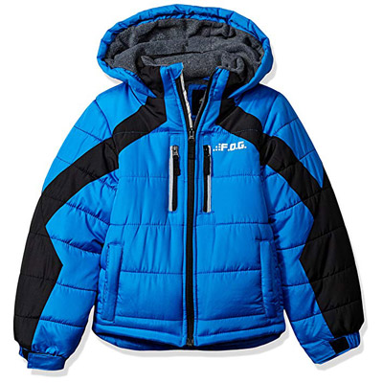
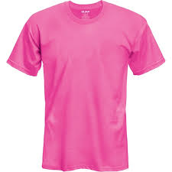

Chơi trò chơi: Ai nhanh? Ai đúng?

Slide 5
Hoạt động vận dụng

Slide 6
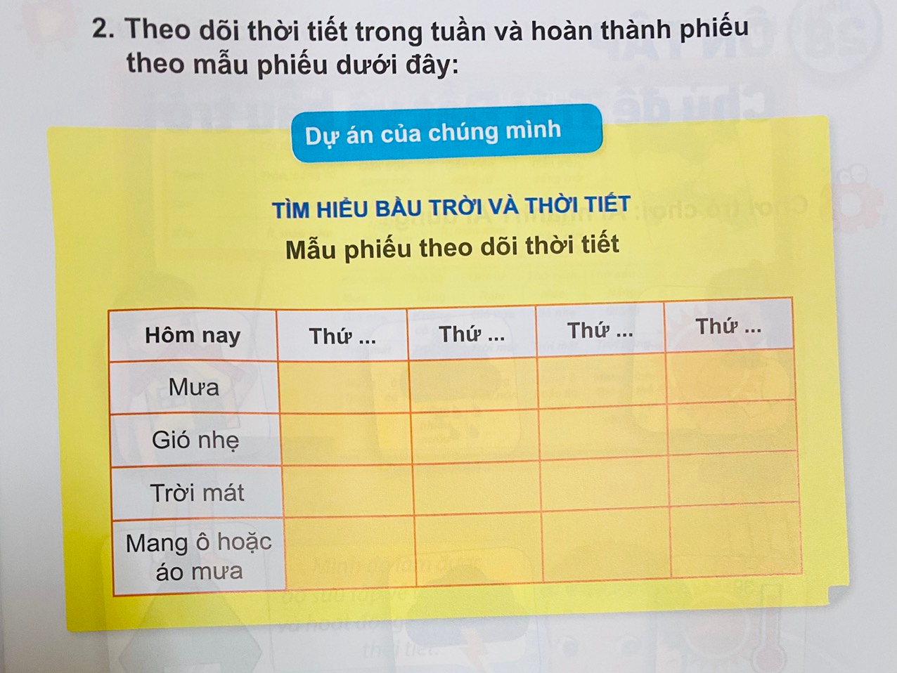
Bài tập hôm qua cô giao về nhà

Slide 7
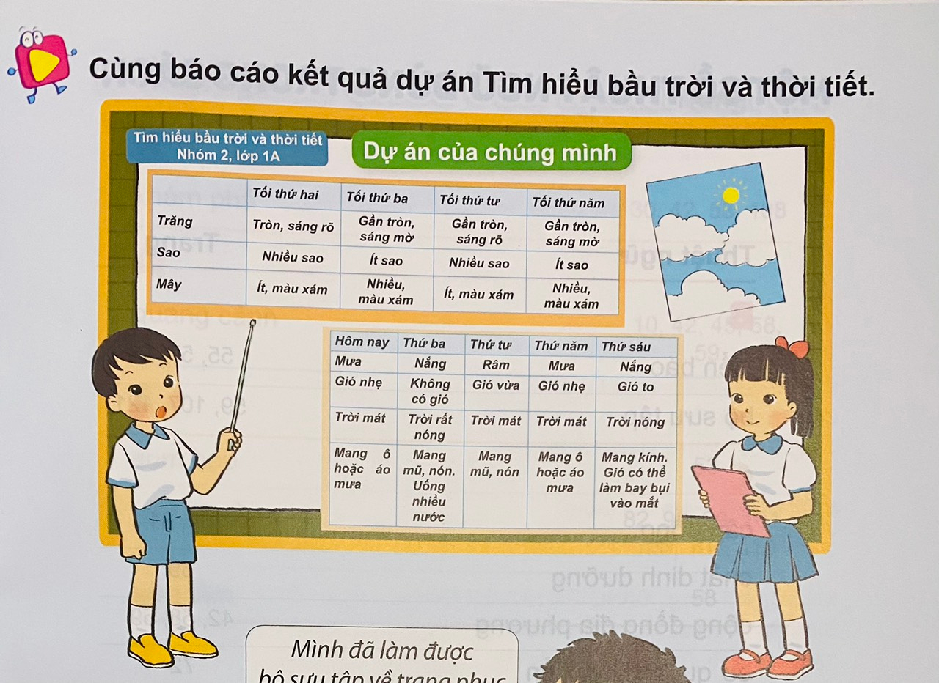

Slide 8
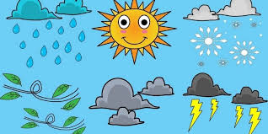
Về nhà, em hãy vẽ những trang phục và hoạt động phù hợp thời tiết nhé!

Slide 9
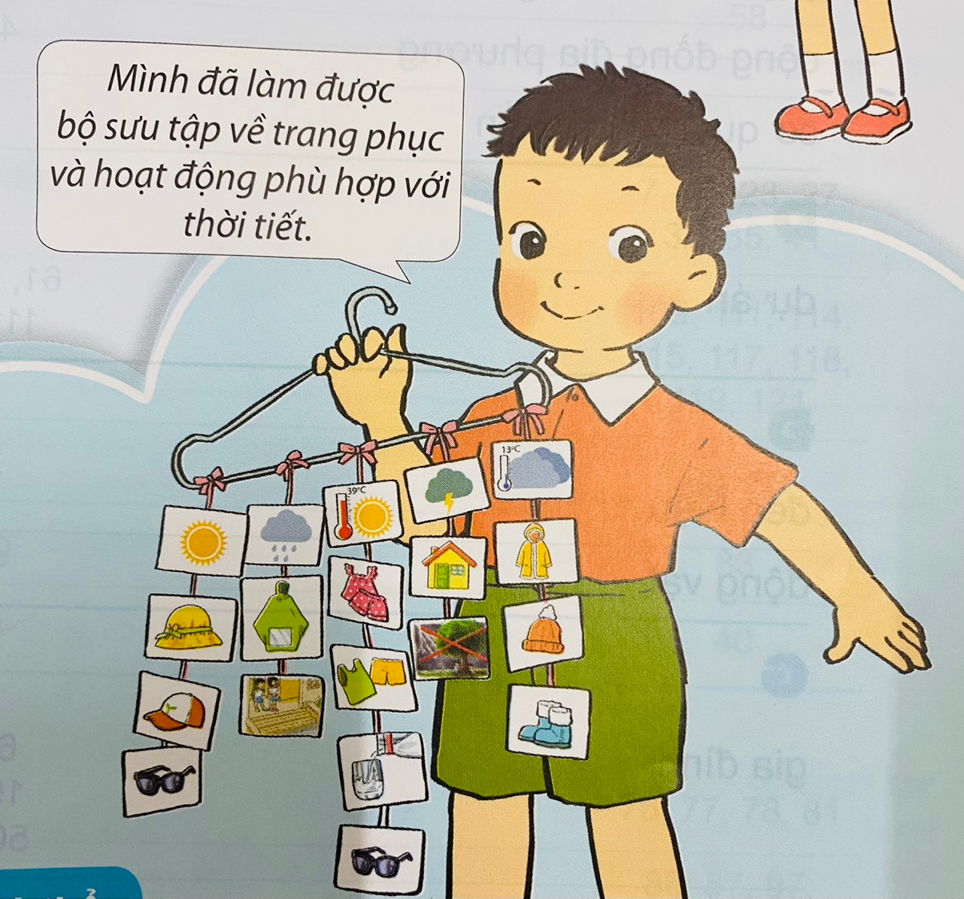

Slide 10
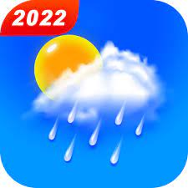
Bây giờ em có thể:
Nói về thời tiết.
Mô tả đặc điểm bầu trời vào các thời điểm khác nhau.
Chọn trang phục phù hợp với thời tiết.

